Slide 1




Mae gan Wales & West Utilities y genhadaeth o godi ymwybyddiaeth o garbon monocsid a’i beryglon
Mae’r pecyn hwn yn cynnwys gwybodaeth bwysig am ddiogelwch i’ch helpu i gadw’n ddiogel rhag y nwy peryglus hwn
Ar ddiwedd y pecyn hwn, fe gewch yr holl wybodaeth y mae arnoch ei hangen i gymryd rhan yn y Gystadleuaeth Diogelwch CO genedlaethol, ac o bosibl ennill arian i chi’ch hunain!

Slide 2
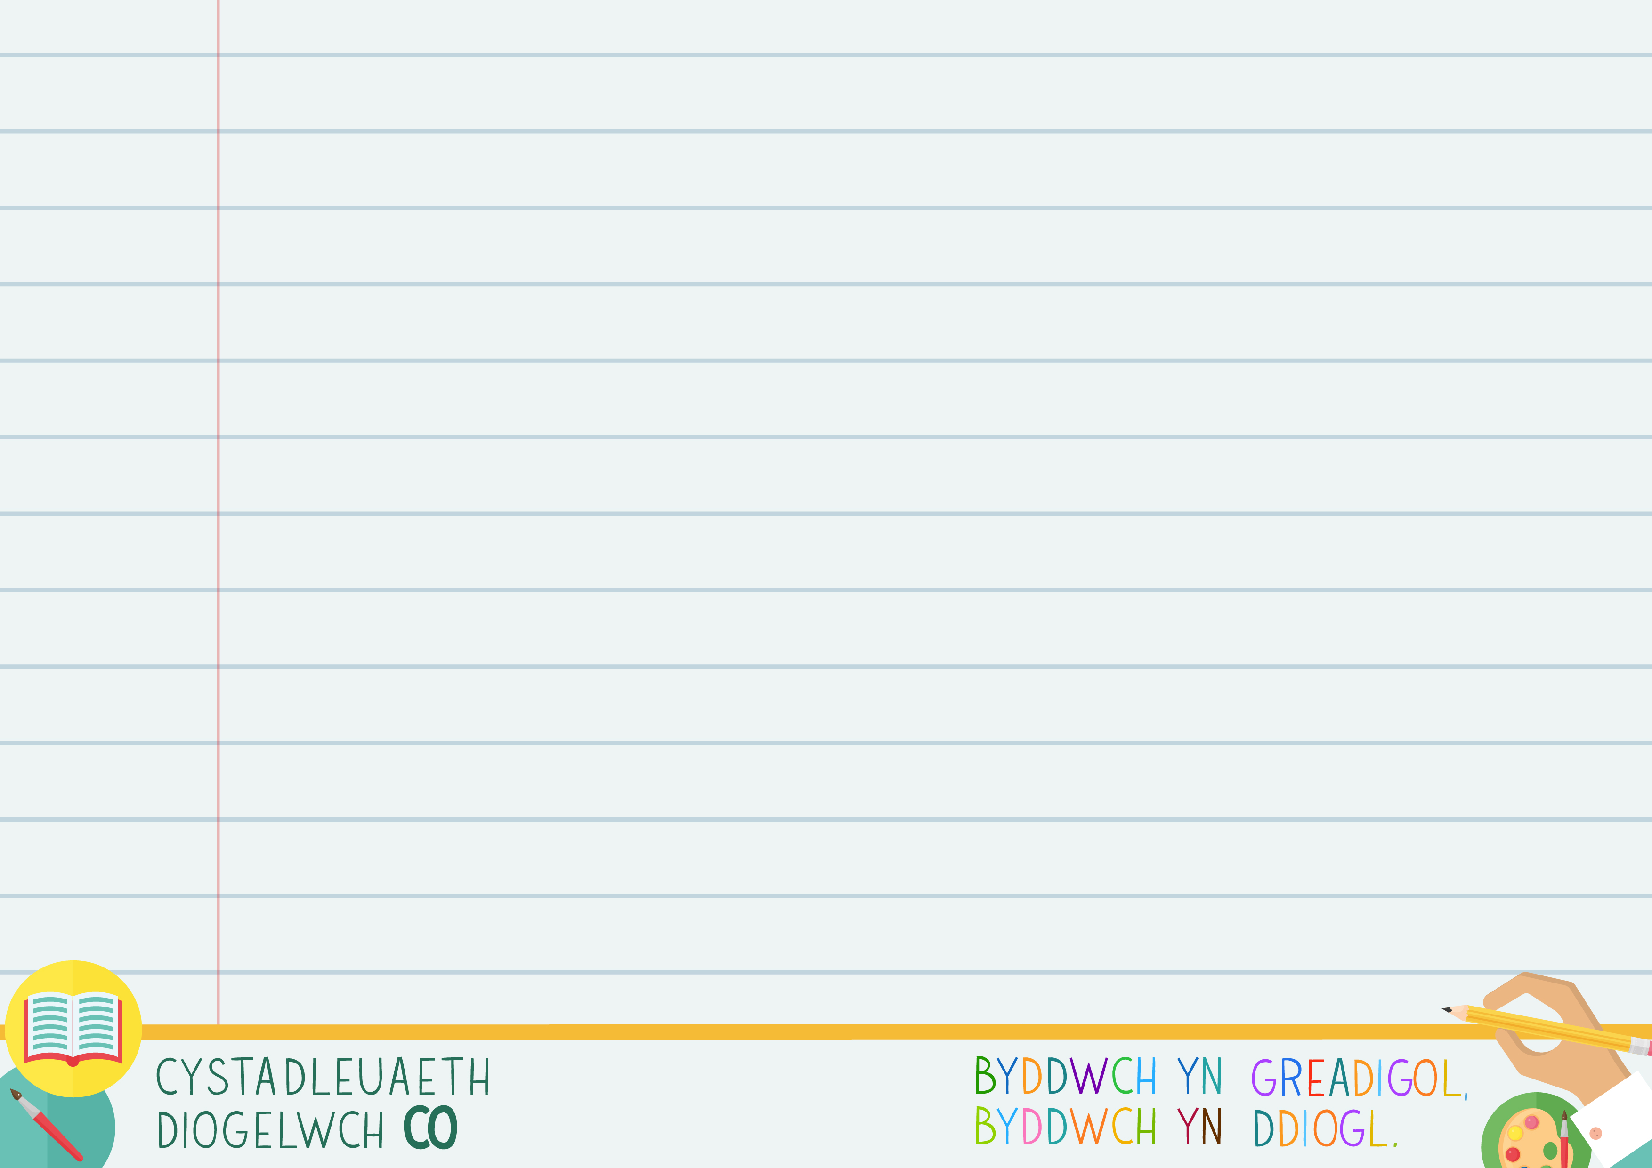


Carbon
monocsid
(CO)
Pecyn “Byddwch yn Greadigol, Byddwch yn Ddiogel”

Slide 3
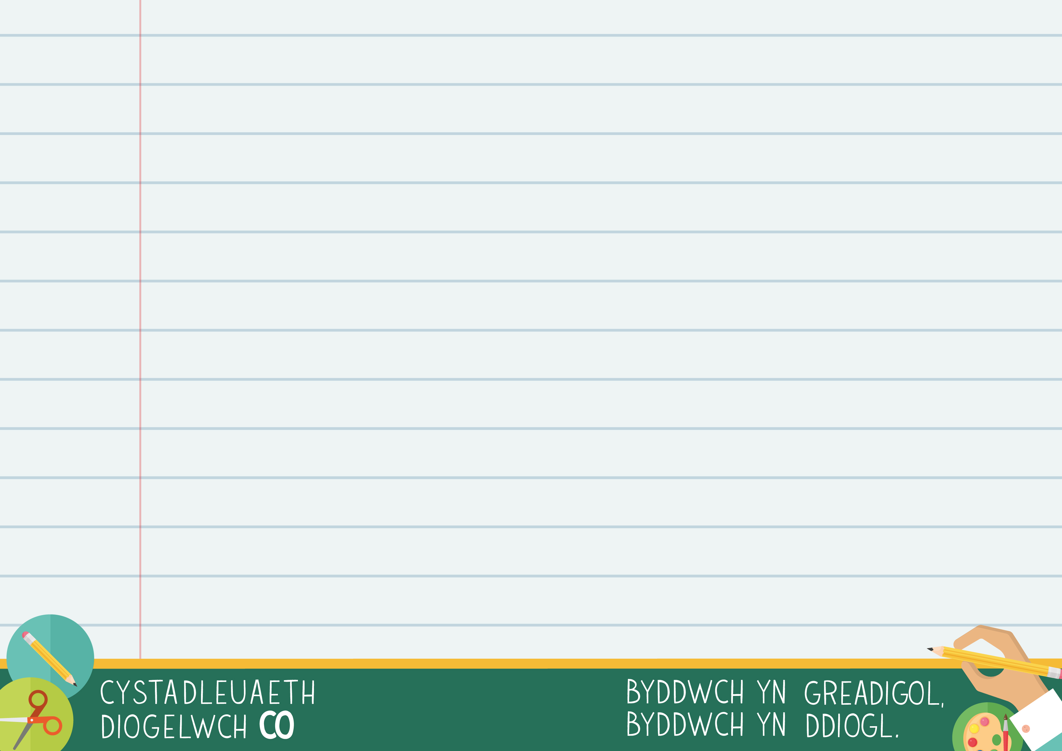

Beth yw Carbon monocsid (CO)?
Mae carbon monocsid yn nwy gwenwynig…
Oherwydd ni allwch…
• ei glywed
• ei weld
• ei arogli
• ei flasu
• ei gyffwrdd
Mae’n anweledig!

Slide 4



Sut rydym yn gwybod bod CO yn bresennol?
Yr unig beth a all ddweud wrthym a yw CO yn bresennol yw larwm carbon monocsid
Mae’n bwysig cael un o’r rhain yn ein cartrefi, gan y bydd yn gallu dweud wrthym a oes yna broblem â CO.
Dwylo i fyny pawb sydd â larwm CO gartref

Slide 5


Sut y gwneir CO?
Gwneir carbon monocsid pan fo rhywbeth sy’n llosgi, fel coed, nwy a glo, yn methu â llosgi’n gywir.
Fe’i gwneir pan nad oes ganddynt ddigon o aer i ddianc neu os yw offer wedi torri ac yn gollwng.

Slide 6




O ble y daw CO yn ein cartref?
Unrhyw syniadau?
Cwcerau
Boeleri
Lleoedd tân
Barbeciws

Slide 7



Pa arwyddion y dylem gadw golwg amdanynt?
Dylai fflamau ar ein cwcerau a’n boeleri fod yn glir a glas
Os yw’ch cwcer neu’ch boeler yn cynhyrchu CO, yna fe fydd y fflam yn lliw oren/goch
Cwcerau
Mae’n bwysig bod ein hoffer yn cael eu gwirio bob blwyddyn i sicrhau eu bod yn ddiogel!
Boeleri

Slide 8
Pa arwyddion y dylem gadw golwg amdanynt?
Mae’r mwg o’ch lle tân yn mynd i fyny ac allan o’r simnai os yw’r simnai’n lân a chlir
Os oes yna rwystr yn eich simnai, yna ni all y mwg fynd allan – fe all hyn achosi carbon monocsid
Lleoedd tân
Mae fflamau lliw oren/coch yn ein lleoedd tân yn iawn!
Mae’n bwysig, os ydym yn defnyddio’n lleoedd tân, bod ein simneiau’n cael eu glanhau’n flynyddol i’w cadw’n lân!

Slide 9
Pa arwyddion y dylem gadw golwg amdanynt?
Mae defnyddio barbeciw yn ddiogel yn yr awyr agored yn dda
Os down â’r barbeciw i mewn dan do, fe all hyn achosi carbon monocsid
Barbeciws
Peidiwch byth â dod â barbeciw dan do, hyd yn oed mewn pabell!

Slide 10
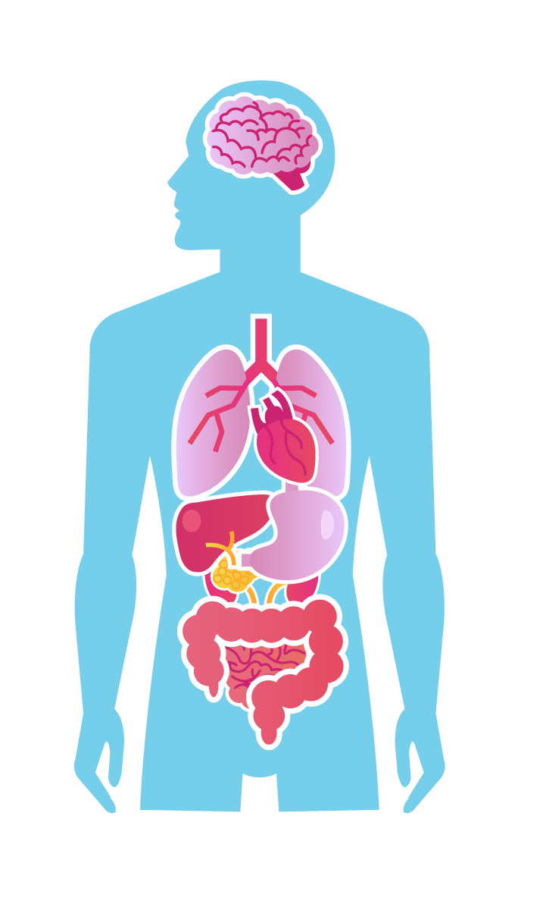



Sut mae ocsigen yn mynd i mewn i’n corff?
Pan ydym yn mewnanadlu ocsigen, mae celloedd gwaed coch yn ei amsugno
Mae’r celloedd gwaed coch yn teithio drwy’n gwythiennau ac yn danfon yr ocsigen i’n holl organau
Mae hyn yn ein gwneud yn abl ac yn iach!

Slide 11
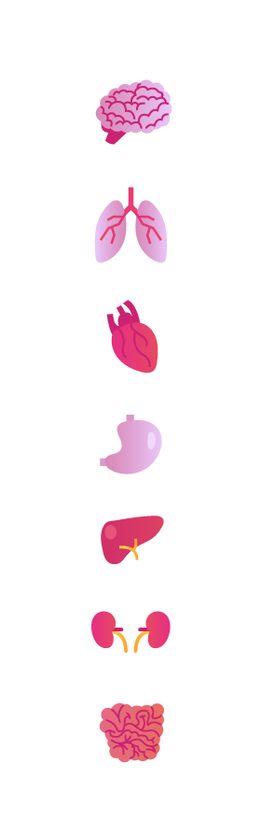
Sut mae CO yn mynd i mewn i’n corff?
A allwch enwi unrhyw organau?
Ymennydd
Mae’r celloedd gwaed coch yn teithio drwy’n gwythiennau ac yn danfon y CO i’n holl organau
Pan ydym yn mewnanadlu CO, mae celloedd gwaed coch yn ei amsugno
Ysgyfaint
Calon
Stumog
Iau
Mae hyn yn gwneud inni deimlo’n wael
Arennau
Coluddyn bach

Slide 12

Sut mae CO yn gwneud inni deimlo?
Bydd CO yn gwneud inni deimlo’n wael iawn os gwnawn ei fewnanadlu. Bydd yn ein gwneud yn…
• Gwael
• Penysgafn
• Cael cur pen
• Wedi colli anadl/wedi blino

Slide 13


Beth a allwn ei wneud os
ydym yn meddwl bod yna CO?
Os ydych yn credu bod yna CO yn bresennol, yna ffoniwch y Rhif Argyfwng Nwy Cenedlaethol ar unwaith ar …
0800 111 999
Dim ond ffoniwch y rhif hwn os oes yna argyfwng nwy

Slide 14
Ailadrodd?
Cofiwch, mae CO yn dalfyriad o garbon monocsid
Mae carbon monocsid yn nwy gwenwynig…
Gall CO ddod o …
Oherwydd ni allwch…
Ei glywed
Ei weld
Ei arogli
Ei flasu
Ei gyffwrdd
Cwcerau
Boeleri
Lleoedd tân
Barbeciws
Bydd larwm CO yn dweud wrthym a oes gennym broblem â CO
• Mae fflam dda yn las
• Mae fflam ddrwg yn lliw oren/yn goch
• Mae angen gwirio’n hoffer bob blwyddyn
• Mae arnom angen cadw’n simneiau’n lân
• Peidiwch byth â dod â barbeciw dan do
Bydd CO yn gwneud inni cael:
Os ydych yn credu bod yna CO yn bresennol, yna ffoniwch y Rhif Argyfwng Nwy Cenedlaethol ar unwaith ar: 0800 111 999
• Penysgafn
• Gwael
• Cur pen
• Wedi colli anadl

Slide 15
Amser cwis!
Cofiwch, mae CO yn dalfyriad o garbon
monocsid
1. A allwch arogli carbon monocsid?
2. Beth a allwn ei brynu fydd yn dweud wrthym a oes gennym CO yn ein cartref?
3. Enwch y 4 man lle y gellir canfod CO yn y cartref
4. I ble na ddylem byth ddod â Barbeciw?
5. Pa liw ddylai’r fflamau ar ein cwcer fod?
6. Pa liw yw’r fflamau ar ein cwcer os oes yna CO?
7. Sut mae CO yn gwneud inni deimlo?
8. Beth yw’r Rhif Argyfwng Nwy Cenedlaethol?

Slide 16
Atebion!
1. A allwch arogli carbon monocsid
Na, mae’n anweladwy!
2. Beth a allwn ei brynu fydd yn dweud wrthym a oes gennym CO yn ein cartref?
Larwm carbon monocsid
3. Enwch y 4 man lle y gellir canfod CO yn y cartref
Boeler, Barbeciw, Cwcer a Lle tân
4. I ble na ddylem byth ddod â Barbeciw?
Dan do/mewn pabell
5. Pa liw ddylai’r fflamau ar ein cwcer fod?
Clir a glas
6. Pa liw yw’r fflamau ar ein cwcer os oes yna CO?
Lliw oren/Coch
7. Sut mae CO yn gwneud inni deimlo?
Yn wael, yn sâl, cur pen, penysgafn, colli anadl.
8. Beth yw’r Rhif Argyfwng Nwy Cenedlaethol?
0800 111 999

Slide 17

Rydym yn chwilio am blant creadigol i ddylunio poster, cerdd neu ffilm i godi ymwybyddiaeth o nwy gwenwynig, o’r enw carbon monocsid (CO). Mae’r gystadleuaeth yn agored i blant 5 - 11 oed ac mae yna wobrau gwych ar gael - ar gyfer y disgybl buddugol a’i ysgol neu’i sefydliad, megis y Cybiau neu’r Browniaid.
Ewch i’n gwefan i gael mwy o wybodaeth:
wwutilities.co.uk/GetCreativeBeSafe

Slide 18
Awgrymiadau a chynghorion ar gyfer eich cynigion
• Gwnewch nhw mor greadigol â phosibl – cofiwch mai cystadleuaeth ydyw!
• Sicrhewch fod yr wybodaeth yn gywir
• Defnyddiwch ddigon o liw a lluniau os ydych yn dylunio poster
• Sicrhewch fod eich dyluniadau’n dwt a thaclus
• Peidiwch ag anghofio rhoi’ch enw, eich oedran a’ch ysgol ar eich cynnig!

Slide 19

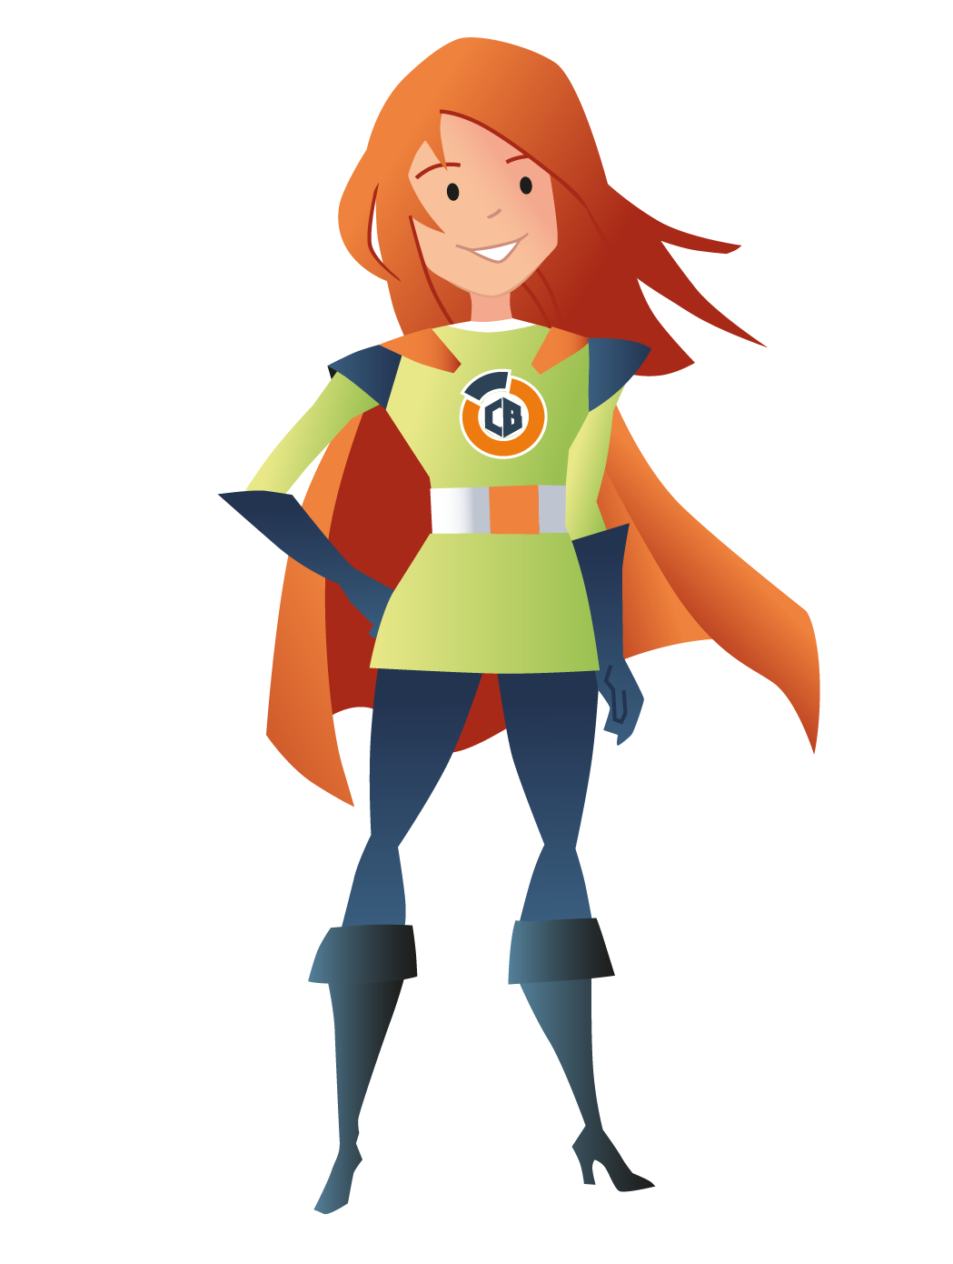
Wedi gorffen eich posteri?
Pam na chwaraewch ein gêm Torwyr COd er mwyn ichi gael cyfle i ennill iPad!
Datryswch y COd!
Y ni yw’r Torwyr Cod, ac mae gennym genhadaeth i godi ymwybyddiaeth o
garbon monocsid (CO) – ac mae arnom angen eich cymorth chi!
Edrychwch ar yr wybodaeth a helpwch ni i ‘Dorri’r COd’ drwy chwarae’r gêm.
Chwaraewch y gêm

Slide 20
Gwybodaeth ddefnyddiol arall
Gellir e-bostio pob cynnig a chwestiynau at: COSafetyCompetition@energynetworks.org
a gasambassador@wwutilities.co.uk
Ewch I’n gwefan i gael mwy o wybodaeth
Rydym hefyd yn cyflenwi sesiynau diogelwch CO AM DDIM** i ddisgyblion.
I gael mwy o wybodaeth, anfonwch e-bost, os gwelwch yn dda, at gasambassador@wwutilities.co.uk
neu ffoniwch 02920 278536
**yn amodol ar argaeledd

